Slide 1
Nabídka partnerství na akce NEUROVĚDA VE VZDĚLÁVÁNÍ 2023 a INOVACE VE ŠKOLNÍ PRAXI

Slide 2
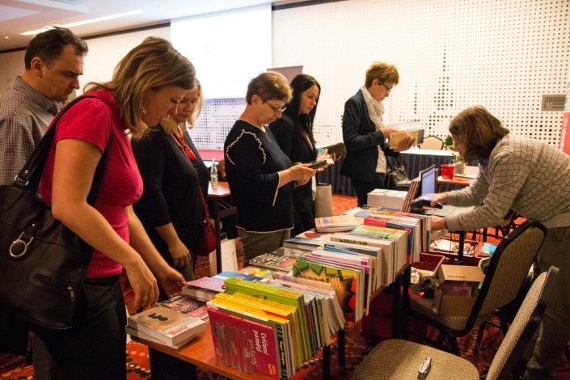
NEUROVĚDA VE VZDĚLÁVÁNÍ a INOVACE VE ŠKOLNÍ PRAXI
je unikátně zaměřená konference – spojuje téma učení a vzdělávání s vědeckým poznáním mozku
čeští a zahraniční řečníci
praktické workshopy
sdílení informací a zkušeností
navázání cenných kontaktů
www.neurovedavevzdelavani.cz

Slide 3
CÍLOVÁ SKUPINA a DATUM KONÁNÍ
Workshopy Inovace ve vzdělávání
20. října 2022
Praha
Očekávaný počet účastníků 50-60 osob z řad učitelů, lektorů, koučů a zapojených rodičů se zájmem o získání PRAKTICKÝCH dovedností
Neurověda ve vzdělávání
Jaro 2023
Praha
Očekávaný počet účastníků 160-200 osob z řad ředitelů, učitelů, lektorů, koučů a zapojených rodičů
www.neurovedavevzdelavani.cz

Slide 4
PARTNEŘI MINULÝCH KONFERENCÍ
www.neurovedavevzdelavani.cz

Slide 5
Typy partnerství
Druh partnerství | Generální partner | Hlavní partner | Partner
Samostatný workshop (min. 35 min) | Ano | Ne | Ne
Účast v diskuzi, nebo mini příspěvek | Ne | Ano | Ne
Reklamní prostor v rámci mailingu | Ano | Ano | Ne
Umístění rekl. banneru v sále | Ano | Ano | Ne
Předání materiálů účastníkům | Ano | Ano | Ano
Stánek (stůl, 2 židle, zásuvka) | Ano | Ano | Ano
Vizuální prezentace loga na konferenci | Ano | Ano | Ano
Prezentace na webových stránkách konference | Ano | Ano | Ano
Cena (bez DPH) | 19 000,- | 12 000,- | 4 000,-
* Účastníci veletrhu mají své stánky ve zvláštním veletržním sále.

Slide 6
TĚŠÍME SE NA SPOLUPRÁCI S VÁMI
Pro více informací napište na: lenka.lokvencova@everesta.cz
www.neurovedavevzdelavani.cz

